Slide 1
Alors on sort - QUIZ

Slide 2
Qu’est-ce que la biodiversité ?
Un cours de biologie.
Tout ce qui vit sur terre : les plantes, les animaux et leurs habitats.
Une alimentation bio, c’est-à-dire sans pesticide, et variée.

Slide 3
La biodiversité, c’est la diversité de la vie sur terre : diversité des espèces animales et végétales, diversité des écosystèmes, diversité génétique,…

Slide 4
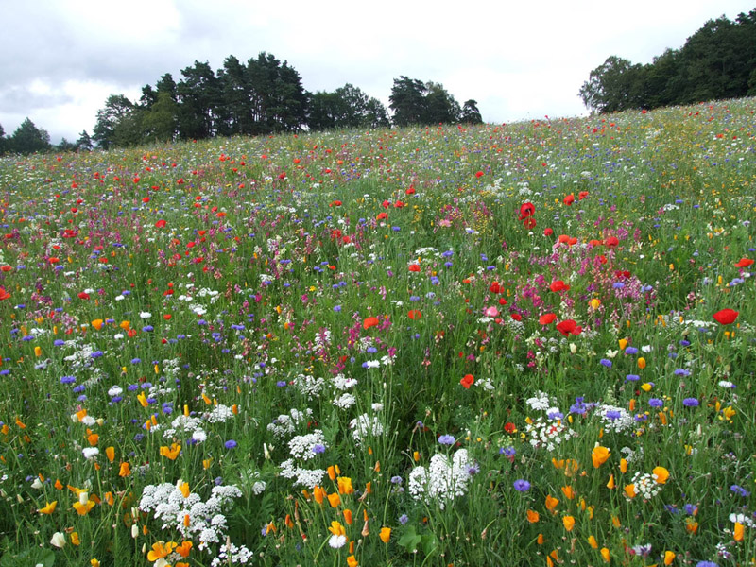
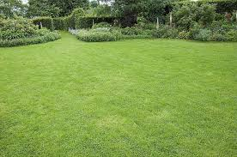
Où trouve-t-on le plus de biodiversité ?
?

Slide 5
Où trouve-t-on le plus de biodiversité ?
Contrairement à la pelouse tondue, la prairie fleurie est le royaume de tous les insectes !
On estime que 50% des papillons de prairies ont disparu en 20 ans... Les causes principales ? La disparition des prairies dues à l’agriculture intensive et à la (péri)urbanisation.

Slide 6
Être en contact avec la nature a un effet positif sur :
Le bien-être physique
Le bien-être psychique
Les deux

Slide 7
« Syndrome du manque de nature » = Ensemble de symptômes physiques et mentaux liés au manque de contact avec la nature

Slide 8
À quoi correspond le bruit dans un réfectoire d’école ?
A. À celui d’un lave-vaisselle (45 décibels)
B. À celui d’un camion diesel roulant à 50 km/h (>80 décibels)
C. À celui d’un marteau-piqueur en action (115 décibels)

Slide 9
Et on impose ça tous les midis à nos oreilles ? Est-ce vraiment une bonne idée ?

Slide 10
5. Qu’est-ce que le biomimétisme ?
A. C’est le fait de s’inspirer de la nature pour créer des objets, des matières etc.
B. C’est un nouveau cours qui va remplacer le cours de biologie.
C. C’est quand deux animaux se ressemblent très fort.

Slide 11
Le biomimétisme qui vise à s’inspirer des trouvailles de la nature pour les appliquer à la technologie. Par exemple, au Japon, les ingénieurs se sont inspirés de la forme du martin-pêcheur (un oiseau) pour rendre un train à grande vitesse plus performant. Une bonne raison de sauvegarder la biodiversité : elle est un vrai laboratoire vivant !

Slide 12
6. En Belgique, ces dernières années, la biodiversité a plutôt tendance à :
A. Augmenter légèrement
B. Rester stable
C. Diminuer

Slide 13
La biodiversité diminue partout dans le monde, et notre pays ne fait pas exception. Oiseaux, insectes, mammifères… tous en souffrent… En cause ? La diminution des habitats, la pollution des milieux, le réchauffement climatique…

Slide 14
7. Combien de temps passe-t-on dehors, en moyenne ?
A. 50 % de notre temps
B. 30 % de notre temps
C. 20 % de notre temps

Slide 15
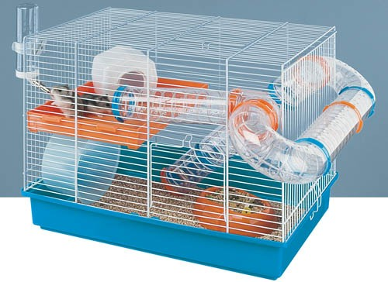
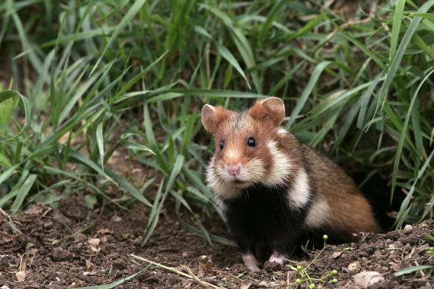
Et donc, on passe 80 % de notre temps à l’intérieur (bâtiments, transports…)
Alors, on sort ? ☺

